Slide 1
LÍNGUA PORTUGUESA
9º ANO
APOIO PARA AULAS E ESTUDOS

Slide 2
MÓDULO 3
Estudo do texto – Artigo de divulgação científica
Estudo do texto – Artigo de divulgação científica e infográfico
Estudo da língua – Formas nominais do verbo
Estudo dos sentidos – Hipônimo e hiperônimo
Estudo do texto – Vídeo de divulgação científica
Estudo da língua – Oração subordinada adverbial reduzida
Outras linguagens – Saúde mental nos esportes
Imagem de abertura
Estudo de escrita e oralidade – Operadores argumentativos
LÍNGUA PORTUGUESA | 9º ANO
2

Slide 3
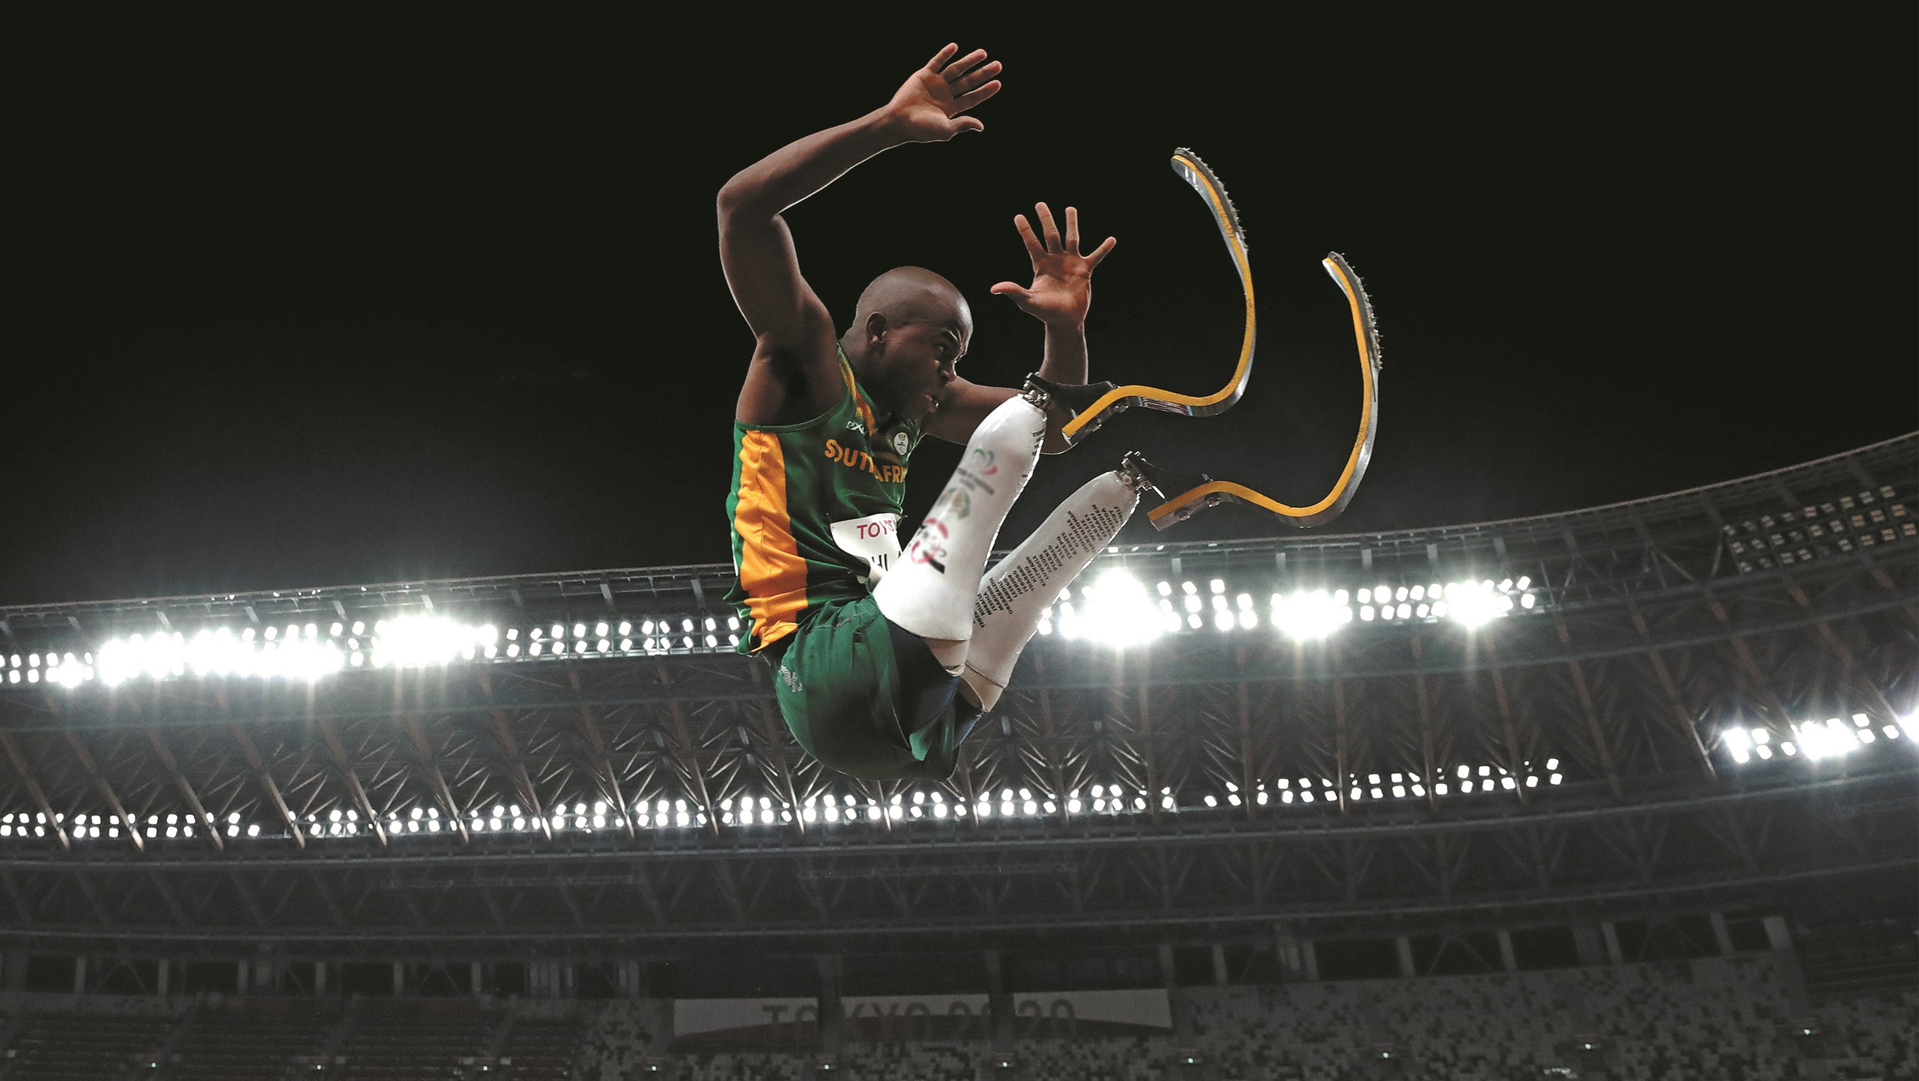
DEAN MOUHTAROPOULOS/GETTY IMAGES
O atleta sul-africano Ntando Mahlangu (2002-) durante competição de salto em distância nos Jogos Paralímpicos de Verão, em Tóquio, no Japão, no ano de 2020.
MÓDULO 3
LÍNGUA PORTUGUESA | 9º ANO
3

Slide 4
ESTUDO DO TEXTO
Artigo de divulgação científica
O artigo de divulgação científica é um texto que tem por finalidade tornar público um conhecimento científico produzido por meio de pesquisas. Costuma explicar como a investigação foi realizada e destacar as principais descobertas, em linguagem acessível para o público não especializado. Os suportes mais usados para divulgação desses textos são jornais e revistas científicas, livros ou plataformas digitais vinculadas a universidades e a institutos de pesquisa.
MÓDULO 3
No artigo de divulgação científica, a linguagem utilizada é formal, ainda que acessível ao público em geral. Há uso de termos científicos, geralmente relacionados ao campo da pesquisa, e predominância de formas verbais no presente do indicativo, por se tratar de um tema atual.
Sua estrutura conta com uma introdução, que apresenta a pesquisa e seu pesquisador, seguida de informações diversas que detalham a pesquisa, por meio de dados, exemplos, argumentos de autoridade, entre outros recursos. Dependendo da extensão do artigo, pode ter a entrada de intertítulos, que dividem o texto em partes para facilitar a leitura. É comum o uso de imagens relacionadas à pesquisa divulgada por meio do artigo.
LÍNGUA PORTUGUESA | 9º ANO
4

Slide 5
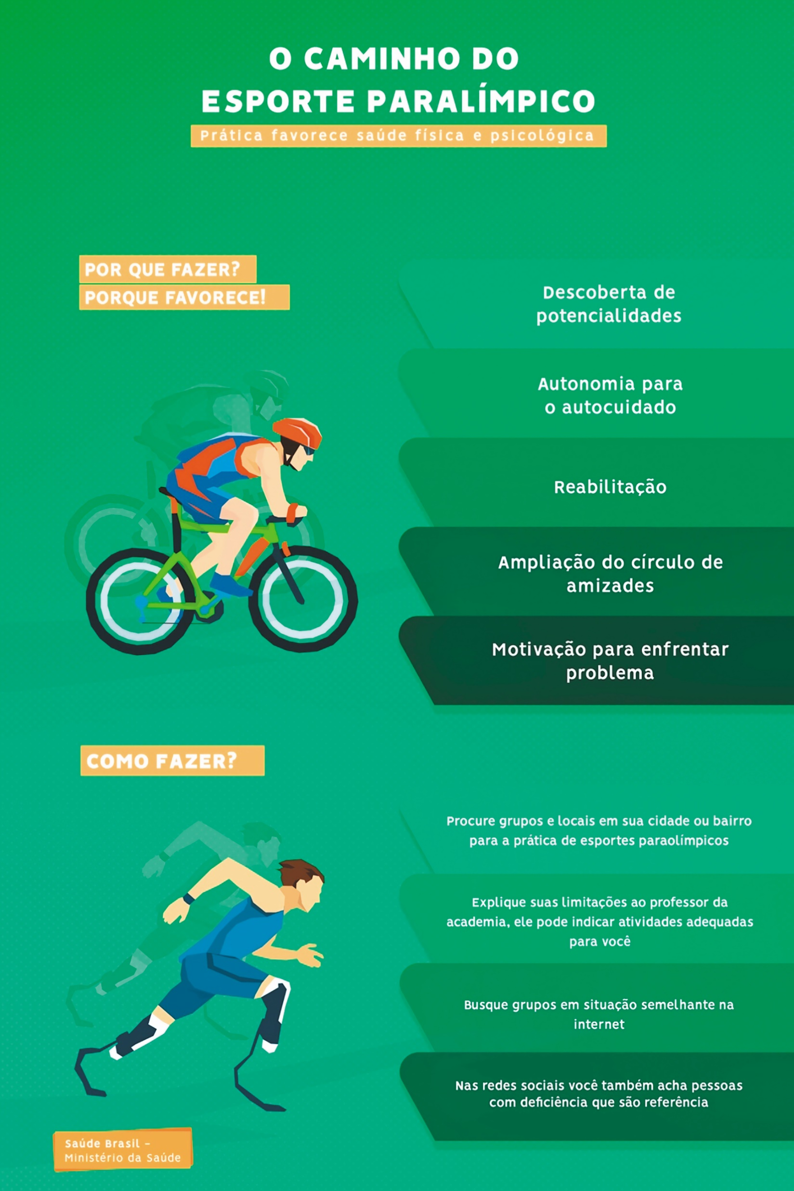
ESTUDO DO TEXTO
Artigo de divulgação científica e infográfico
MÓDULO 3
O infográfico é composto de recursos verbais e não verbais.
O infográfico ao lado, publicado em um texto jornalístico no site do Ministério da Saúde,
aponta os benefícios do esporte para a saúde física e mental de pessoas com deficiência (PcD).
BRASIL. Ministério da Saúde. O esporte pode transformar a vida de pessoas com deficiência. [Brasília, DF], 7 dez. 2017. Disponível em: www.gov.br/saude/pt-br/assuntos/saude-brasil/eu-quero-me-exercitar/noticias/2017/o-esporte-pode-transformar-a-vida-de-pessoas-com-deficiencia. Acesso em: 30 jul. 2022.
MINISTÉRIO DA SAÚDE /GOVERNO FEDERAL
LÍNGUA PORTUGUESA | 9º ANO
5

Slide 6
ESTUDO DA LÍNGUA
Formas nominais do verbo
Os verbos exercem várias funções, podendo ser conjugados em vários tempos e modos. Eles têm também a chamada forma nominal, que é muito utilizada.
MÓDULO 3
Formas nominais são formas verbais que podem desempenhar a função de nomes, isto é, de algumas classes gramaticais. São elas: o infinitivo (que pode ter função de substantivo); o gerúndio (que pode ter função de advérbio ou adjetivo); e o particípio (que pode ter função de adjetivo). Essas formas verbais geralmente não apresentam flexão.
O gerúndio exprime uma ideia de desenvolvimento, de andamento. Desempenha função semelhante à de um advérbio e, eventualmente, à de um adjetivo.
O particípio exprime uma ideia de algo terminado, concluído. Desempenha função semelhante à dos adjetivos e admite flexão de gênero e número.
O infinitivo representa o verbo ou nomeia uma ação, sem determinar ideia de tempo. Pode ter a função de um substantivo.
LÍNGUA PORTUGUESA | 9º ANO
6

Slide 7
ESTUDO DOS SENTIDOS
Hipônimo e hiperônimo
Quando se escreve ou se fala, por vezes, empregam-se palavras que precisam ser substituídas por outras na sequência dos enunciados a fim de dar encadeamento às ideias do texto. Essa substituição não é um ato mecânico de trocar uma palavra por outra, mas requer que a palavra tenha alguma relação de sentido de equivalência ou de aproximação, para que a continuidade do texto seja mantida.
Hipônimos e hiperônimos são palavras que pertencem a um mesmo campo semântico.
MÓDULO 3
O hiperônimo tem um significado mais genérico, abrangente (o prefixo hiper- indica muito, excessivo, amplo).
O hipônimo tem um significado mais específico (o prefixo hipo- indica redução, diminuição).
LÍNGUA PORTUGUESA | 9º ANO
7

Slide 8
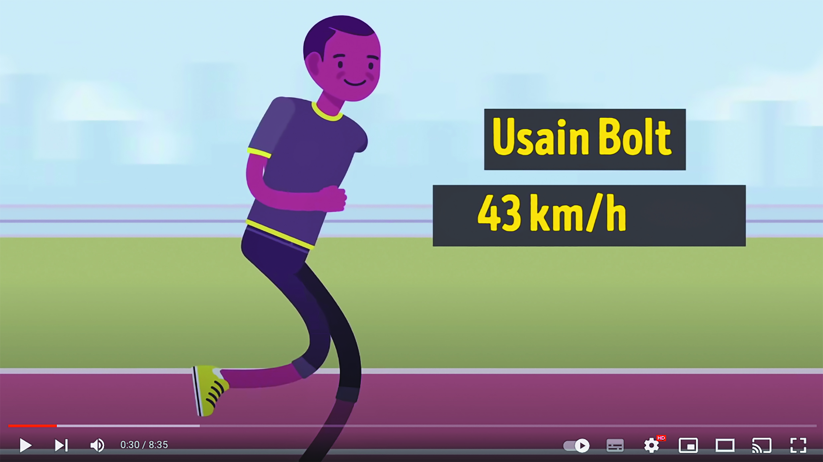
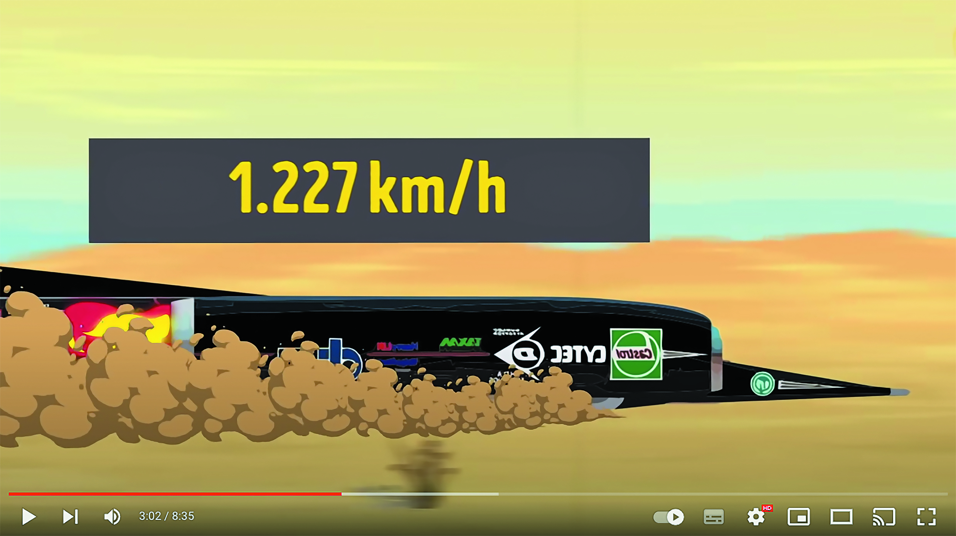
ESTUDO DO TEXTO
Vídeo de divulgação científica
O vídeo de divulgação científica tem como objetivo tornar mais conhecidos fatos e descobertas científicas. Trata-se de um gênero multimodal que circula em meio digital e é divulgado na internet, em diversas plataformas. Seu público-alvo é diversificado e costuma interagir por meio de comentários que são postados após a visualização do vídeo.
MÓDULO 3
CANAL INCRÍVEL
CANAL INCRÍVEL
QUAL A VELOCIDADE máxima que o ser humano poderia suportar? 2021. Vídeo (8min35s). Publicado pelo canal Incrível. Disponível em: www.youtube.com/watch?v=yjewh8fPCEs. Acesso em: 12 jul. 2022.
LÍNGUA PORTUGUESA | 9º ANO
8

Slide 9
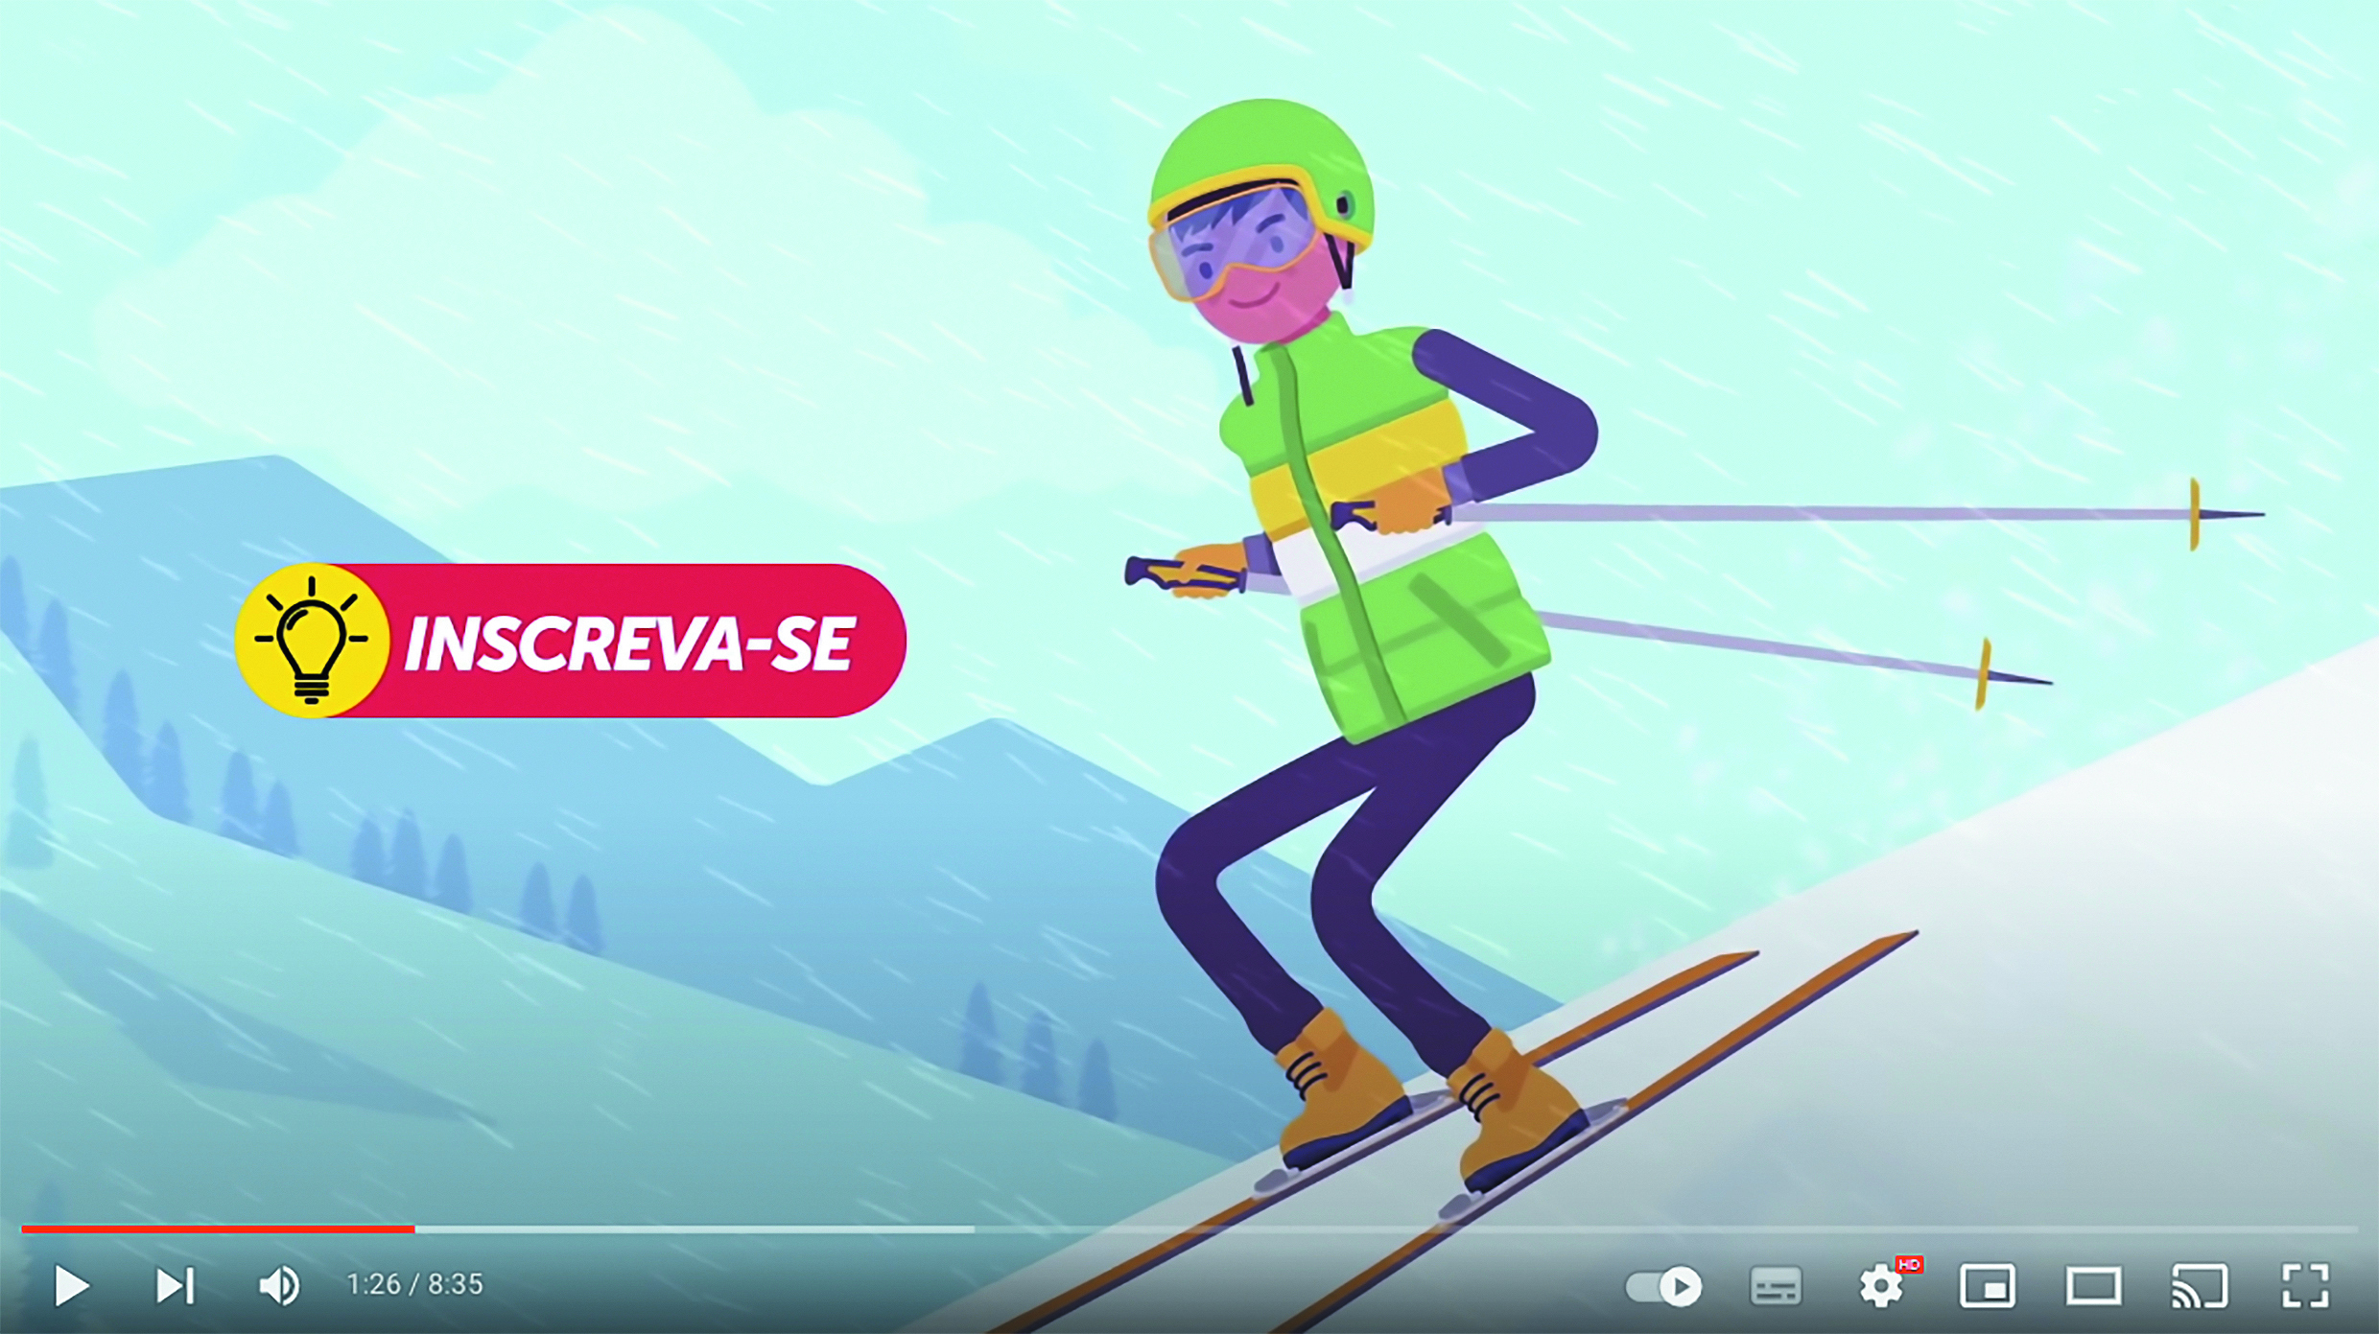
ESTUDO DO TEXTO
Vídeo de divulgação científica
Geralmente, o vídeo de divulgação científica tem um tema ou temática central que vai servir como pano de fundo para as discussões levantadas em cada vídeo. Os temas costumam permitir um diálogo com diversos assuntos e áreas do conhecimento.
MÓDULO 3
O vídeo de divulgação científica, em geral, tem um título, cujo objetivo é aguçar a curiosidade do público para seu conteúdo. Na introdução, costuma-se buscar uma aproximação com o interlocutor para prender a atenção dele. Na sequência, são apresentadas informações sobre o assunto, pautadas em dados e exemplos que respaldam a veracidade do que se informa. A informação mais significativa, muitas vezes, costuma ser apresentada ao final do vídeo, para garantir que o espectador o assista na íntegra.
Por ser um gênero multimodal e que circula em meio digital, as imagens e outros recursos têm um papel importante na construção de sentidos. A linguagem utilizada é dinâmica, e o registro varia entre mais formal ou mais informal dependendo da situação comunicativa. Apresenta geralmente termos ligados ao campo científico, mas que não impossibilitam a compreensão do conteúdo pelo público leigo. É recorrente o uso de marcas de interlocução com o objetivo de aproximar quem está assistindo ao vídeo.
CANAL INCRÍVEL
LÍNGUA PORTUGUESA | 9º ANO
9

Slide 10
ESTUDO DA LÍNGUA
Oração subordinada adverbial reduzida
Oração subordinada adverbial reduzida é aquela que tem o verbo em uma de suas formas nominais – infinitivo, gerúndio ou particípio – e não é introduzida por conjunção subordinativa.
MÓDULO 3
Para analisar uma oração subordinada reduzida:
1. Desenvolver a oração subordinada reduzida, isto é, tirá-la da forma reduzida, interpretando seus sentidos e fazendo aparecer o conectivo.
2. Analisar a oração desenvolvida, percebendo as ideias que ela atribui à oração principal.
3. Aplicar a análise da oração desenvolvida à reduzida, acrescentando as expressões reduzida de gerúndio, reduzida de particípio ou reduzida de infinitivo.
GREENPEACE
GREENPEACE. [Há uma maneira melhor de eternizar seu amor pelas florestas]. Anúncio. In: CIÊNCIA HOJE. Rio de Janeiro: Instituto Ciência Hoje, n. 311, v. 52, jan./fev. 2014. Quarta capa.
LÍNGUA PORTUGUESA | 9º ANO
10

Slide 11
ESTUDO DE ESCRITA E ORALIDADE
Operadores argumentativos
MÓDULO 3
Operadores argumentativos são palavras ou expressões fundamentais à coesão textual, responsáveis por articular as partes do texto, conferindo-lhes os sentidos pretendidos.
Essas palavras podem pertencer a diversas classes gramaticais: conjunções, preposições, advérbios, sendo as respectivas locuções as mais comuns.
ROEHRIG, Julia. [Um mosquito não é mais forte que um país inteiro]. 2016. 1 cartaz digital. Disponível em: www.behance.net/gallery/36700707/Cartaz-All-type. Acesso em: 18 jul. 2022.
JULIA ROEHRIG
LÍNGUA PORTUGUESA | 9º ANO
11

Slide 12
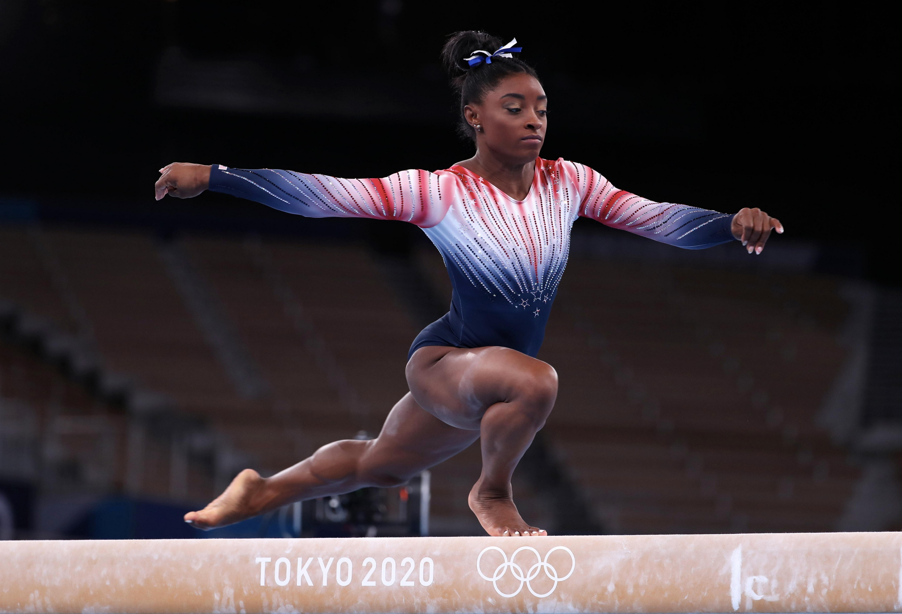
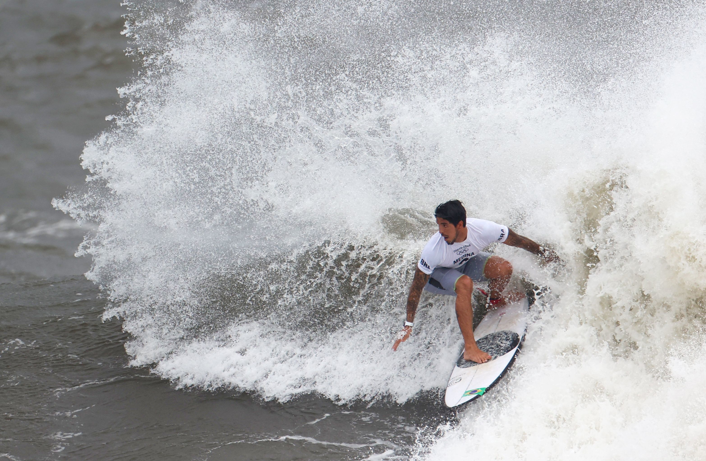
OUTRAS LINGUAGENS
Saúde mental nos esportes
É importante que todos olhem com mais empatia para os atletas profissionais e que eles possam equilibrar os treinos e competições com os cuidados necessários para a manutenção da saúde mental, sem cobranças excessivas por um rendimento sobre-humano.
MÓDULO 3
XAVIER LAINE/GETTY IMAGES
LISI NIESNER/REUTERS/FOTOARENA
A ginasta estadunidense Simone Biles (1997-) durante a competição da final da trave de equilíbrio nos Jogos Olímpicos de Tóquio, no Japão, em 2021.
O surfista brasileiro Gabriel Medina (1993-) durante competição de surfe nos Jogos Olímpicos de Tóquio, no Japão, em 2021.
LÍNGUA PORTUGUESA | 9º ANO
12

